Slide 1
ツール解説 Bird Recognizer With Song
2013/6/23 K. Morishita

Slide 2
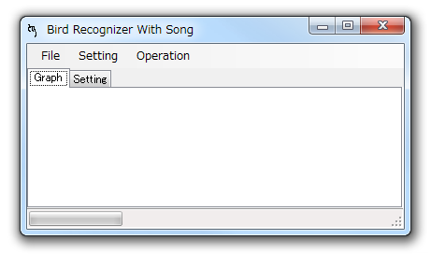
Bird Recognizer With Songとは
鳥の種識別を鳴き声を用いて行うGUIソフト
できること
特徴の抽出
特徴の学習
特徴の識別
開発環境と言語: Visual Studio, C#
ライセンスはMIT

Slide 3
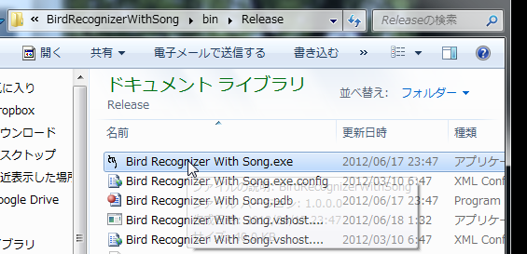
起動方法
binフォルダ内の.exeから実行
同フォルダ内の.dllとは必ず同じフォルダ内に置くこと
その他、設定ファイル以外はなくてもOK

Slide 4
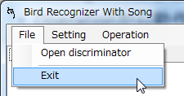

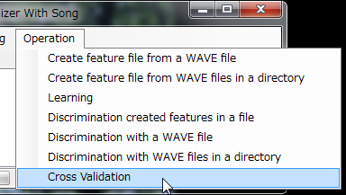
インターフェイスはメニューのみ
File
学習済みデータの読み込み
ソフトの終了
Setting
特徴を選択
Operation
音源から特徴ベクトルを作ってファイルへ保存
特徴ベクトルを学習
音声ファイルから種識別
交差確認法による特徴ベクトルの評価

Slide 5
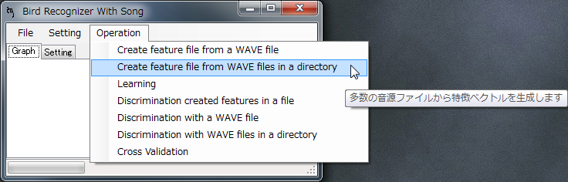
特徴ベクトル生成
音源から、特徴ベクトルを作ることができます
WAVEファイル若しくはWAVEファイルの入っているフォルダを指定する

Slide 6
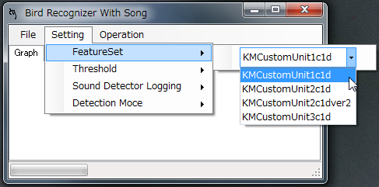
特徴ベクトル生成に利用するクラス（プログラム）は、以下に示すメニューから選択できます
1c1dは三田研究室で2009年まで利用してきた特徴の生成法を実装したクラス名（プログラム名）です

Slide 7
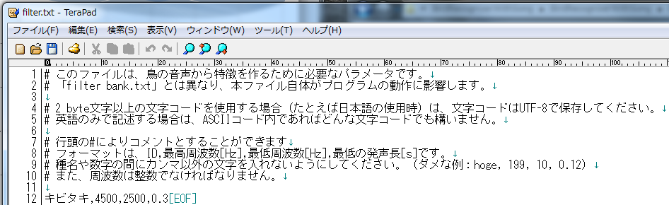
帯域と鳴き声長を絞った鳴き声検出ができます
パラメータは「filter.txt」へ記載して下さい
使用しない場合はファイルごと削除するか、一行も記載しないようにして下さい

Slide 8
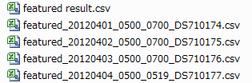
特徴ベクトルの生成の結果、A/B 2タイプのファイルが生成される
A
B

Slide 9
音源ファイルのフルパス
Aタイプ
全ての音源ファイルの結果をまとめたファイル
識別結果
この場合、識別していないので空欄
特徴
順に、
検出時刻[s], 検出時間幅[s], SN比
使用したフィルタ名

Slide 10
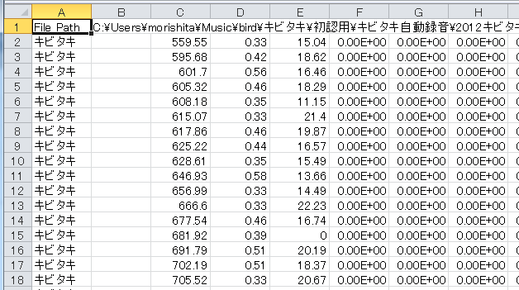
音源ファイル名
Bタイプ
一つ一つの音源ファイル毎に生成されるファイル
音源ファイルのフルパス

Slide 11
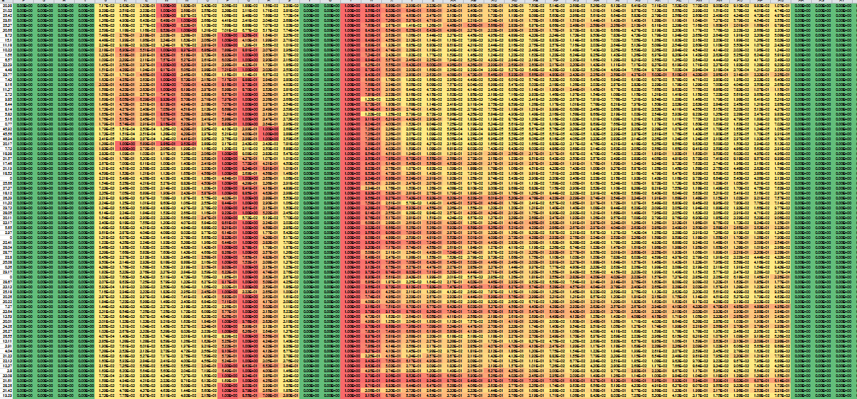
特徴部分のフォーマットは、利用した特徴ベクトル生成クラス（プログラム）によって異なる
1c1dを利用した場合、前半16個が帯域パワー，後半50個が変調スペクトル0（厳密には0.3）～50 Hzまでの1 Hz毎の帯域パワースペクトル密度を表している
この図はExcelの着色機能を使って、特徴ベクトルに色を付けてみたものです。
鳥によってこのパターンが違うのでざっくり観察するのに役に立つかも？

Slide 12
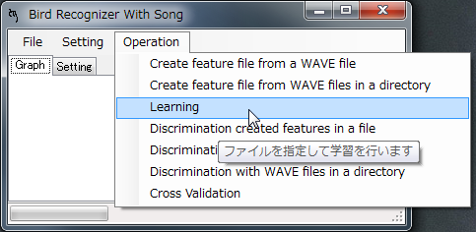
学習
識別のために、特徴ベクトルを学習させます

Slide 13
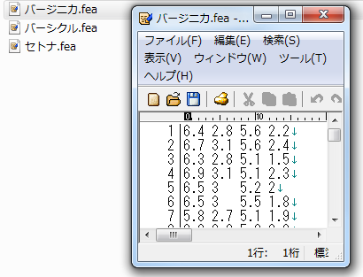
前準備として教師データを作成します
特徴ベクトルをテキストファイルへ書き出し、一つのフォルダへまとめる
拡張子はfeaとする
ファイル名が識別クラス名となる
右図では花の名だけど、これを鳥の名で作ればよい
文字コードは、テキスト内で日本語を使うならばUTF-8とする
デリミタ文字は、半角のカンマ若しくはタブ
中はcsv形式
* OSの設定で、拡張子をデフォルトで表示させてください
**拡張子が何かわからない人は、Googleで検索しましょう

Slide 14
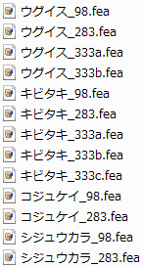
教師データを格納するファイルは、右の例の様にファイル名を付けます
ファイル名がクラス名（鳥種）になります
音源毎に分けるなどの必要性がある場合、デリミタでファイル名を区切ることができます
アンダーバー”_”がデリミタです
ファイルを分けていても、前半名が同じであれば同じクラス（鳥種）に分類します
後半の名前は好みで付けて下さい

Slide 15
ところで、教師データ数をどの程度用意すればいいかというと・・・
交差確認による成績評価を考慮すれば、各クラス（鳥種）とも200個は必要
最低でも、統計的に言って26個は必要
外れ値が教師データに含まれるであろうことを考えると、多ければ多いほど良い

Slide 16
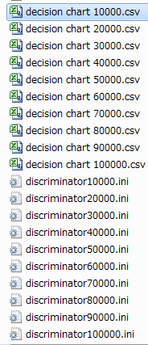
学習が終わると、学習回数別にその結果が出力されます
csvファイルは学習結果を用いて、教師データを識別した結果です
iniファイルは識別器の初期化ファイルです
学習結果の様子をcsvファイルで確認し、識別に使用するiniファイルを選択してください

Slide 17
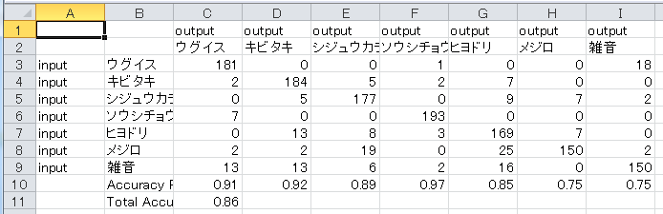
教師ファイルの識別結果の見方
B列が入力クラス名（ここでは鳥種）、2行目が出力クラス名
下の図の例では、ウグイスの教師データ200個の内、ウグイスに分類されたものが181個あったことを表しています
10行目の精度aは、a = 正しく識別された数/input
例えば、ウグイスだと181/200 = 0.905 -> 0.91
11行目の総合精度taは、
ta = 全ての正しく識別された合計数/全入力数

Slide 18
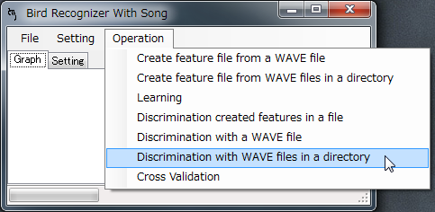
識別
モードは3つ
既に作成された特徴ベクトルファイル、単一のWAVE音源ファイル、フォルダ丸ごとWAVE音源処理
クリック後、まずは学習で作成したiniファイルを読み込ませます
音源からの識別には、一般的にかなり時間がかかります

Slide 19
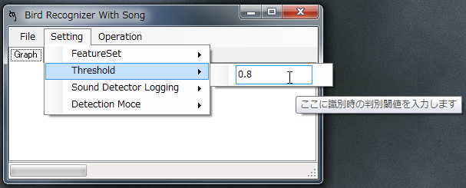
識別の前に、閾値を確認してください
ニューラルネットの出力がこの値を超えない場合にunknownとします

Slide 20
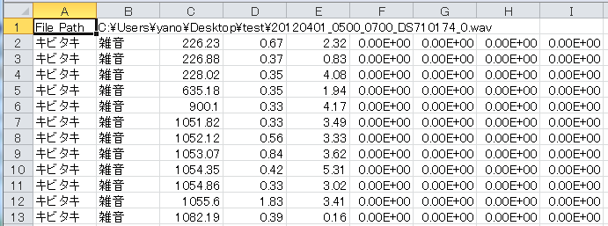
音源ファイル名
出力されるファイル
識別結果
特徴ベクトルデータ
使用したフィルタ名
順に、
検出時刻[s], 検出時間幅[s], SN比

Slide 21
開発コンセプトは 「特徴ベクトルの検討に専念できる」
専念できるように・・・
コードのオブジェクト指向化と徹底したカプセル化
重複の無いコード
対応音源の拡張
教師データ数制限を完全に撤去
モデルの母集団をより近似できるようになる
対象鳥種の増減に対するユーザ負担をかけない
鳥の種類が増えても減ってもコードの変更は不要
学習と学習結果の再利用及びエラー処理の半自動化
リアルタイム処理対応準備（そもそも必要なのか？）

Slide 22
ソースコードの設計コンセプト
将来的なリアルタイム処理に対応できるように・・・
作ってから思ったのですが、用途がなさそう
複数の鳥を同時に処理できる
これもまた作ってから思ったのですが、後々の統計処理やデータ整理を考慮すると、無意味
という訳で、コンセプトに設計ミスを含んだままコーディングしています。これを整理するともっともっとコードは見通しが立ちやすくなるんですが・・・もはや時間がない。

Slide 23
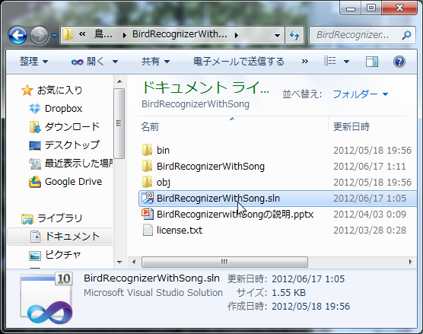
ファイル構成と ソースコード変更方法
slnファイルをダブルクリックしてソリューションを開く
Vitual Studioが起動し、ソースコードの変更ができるようになる
変更後は、ビルドを実行することで実行形式ファイル（exe）を作成できる

Slide 24
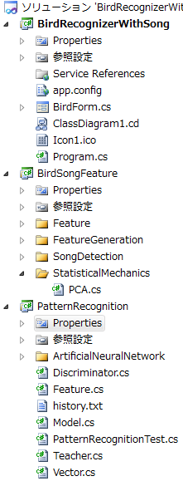
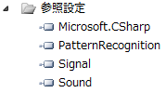
ソースコード構造
主に3つのコード群から成る
GUI関係
特徴ベクトル生成クラス群
パターン認識クラス群
WAVE操作・周波数分析はライブラリ（dll）を参照（自作）
dll

Slide 25
ニューラルネットの構成
デフォルトでは以下の通り
中間層数は1つ
中間層のユニット数は15個

Slide 26
主な仕様@2012/6
識別器：ニューラルネットワーク
利用可能な音源
WAVE
8, 16, 24, 32 bit 無圧縮PCM形式
サンプリング周波数は問わない
音源長は、WAVEフォーマットの制限上4 GByte以上には対応できない
44.1 kHzサンプリング16 bit ステレオなら約3時間22分
リアルタイム処理には未対応

Slide 27
動作速度
2012/6/17ビルドの動作速度例は以下の通り
2時間の16 bit 音声より特徴ベクトルを作る処理時間
512ポイントFFTで160 s @ read step is 1024 point
1024ポイントFFTで240 s @ read step is 1024 point
複数ファイルの並列処理には未対応
対応させれば、一度に5ファイルは同時に処理できる@8コア

Slide 28
Fin.

